Slide 1

Stati Generali del gas, per una transizione alla portata di tutti
- La prospettiva europea
Martina Conton
25 Marzo 2021

Slide 2
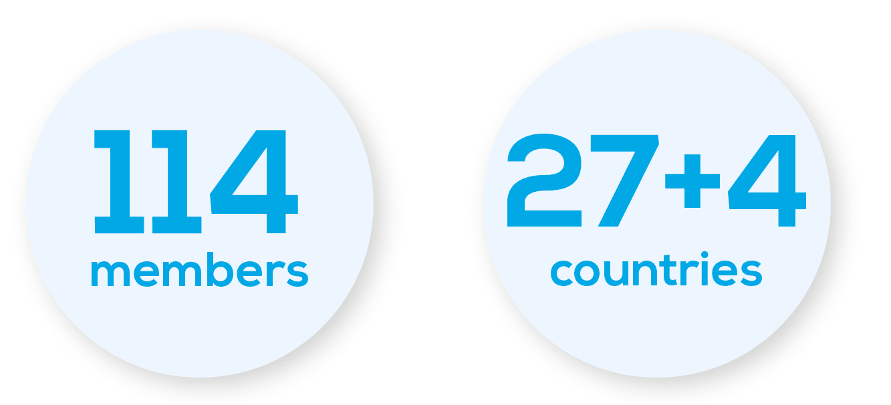


























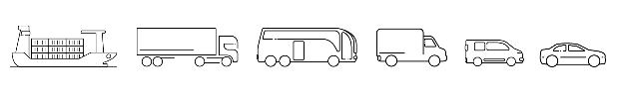
Chi siamo
Board Members
MEMBER COMPOSITION

Slide 3
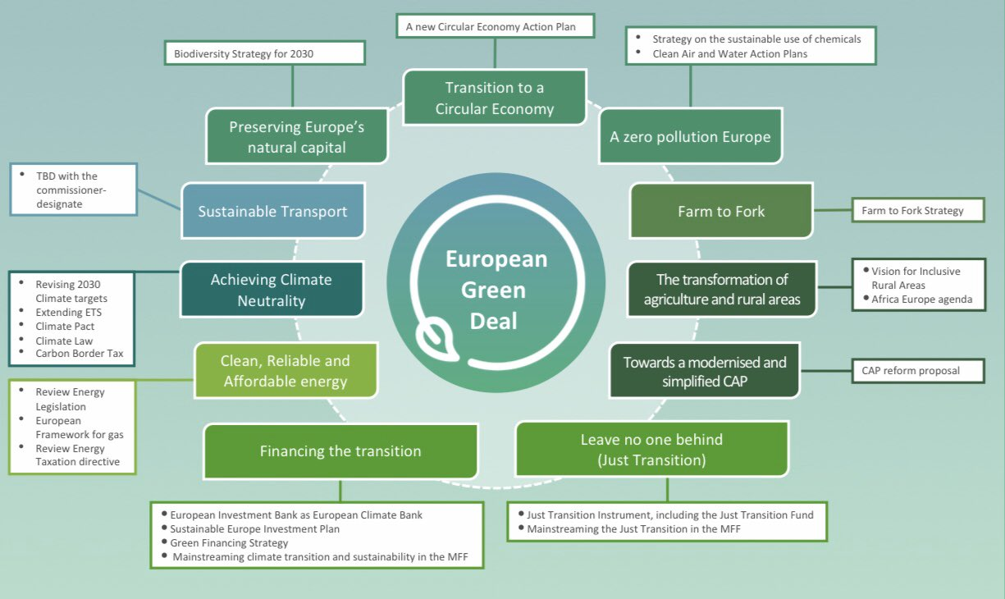
Il Green Deal europeo
Direttiva sull'infrastruttura per i combustibili alternativi
Regolamento emissioni CO2 per veicoli leggeri e pesanti
Direttiva Qualità dei carburanti
Direttiva rinnovabili
Direttiva sulla tassazione energetica
Direttiva mercato del gas
Finanza verde - Tassonomia

Slide 4
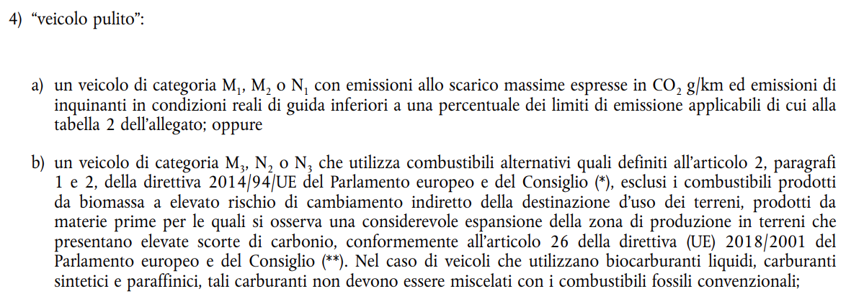
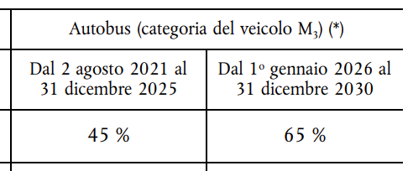
La normativa europea
Direttiva (UE) 2019/1161 a promozione di veicoli puliti e a basso consumo energetico nel trasporto su strada
Oggetto e finalità
La direttiva impone agli Stati membri di assicurare che le amministrazioni tengano conto dell'impatto energetico e dell'impatto ambientale negli appalti pubblici per parte dei veicoli adibiti al trasporto su strada, al fine di promuovere e stimolare il mercato dei veicoli puliti e a basso consumo energetico
Livelli target
Obiettivi minimi degli appalti pubblici per la quota di veicoli puliti sono assegnati a livello di Stato membro.
L’ obiettivo italiano è pari a 38.5%

Slide 5
La normativa europea
Regolamento (UE) 2019/1242 che stabilisce gli standard di emissione di CO2 per i veicoli pesanti
Oggetto e finalità
Dal 2025 in poi, i produttori di veicoli pesanti dovranno raggiungere gli obiettivi fissati per le emissioni medie di CO2 dell'intera flotta dei loro nuovi camion immatricolati in un dato anno.
Livelli target
Gli obiettivi sono espressi come riduzione percentuale delle emissioni rispetto alla media dell'UE nel periodo di riferimento (1 luglio 2019 - 30 giugno 2020):
2025 - riduzione del 15%
2030 - riduzione del 30%
Nell'ambito della revisione del 2022, la Commissione dovrebbe valutare l'estensione del campo di applicazione ad altri tipi di veicoli come autocarri più piccoli, autobus, pullman e rimorchi.
NGVA Europe sta lavorando ad una metodologia per un progressivo passaggio ad un approccio «well-to wheel» in favore dei carburanti rinnovabili

Slide 6
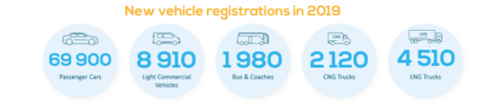
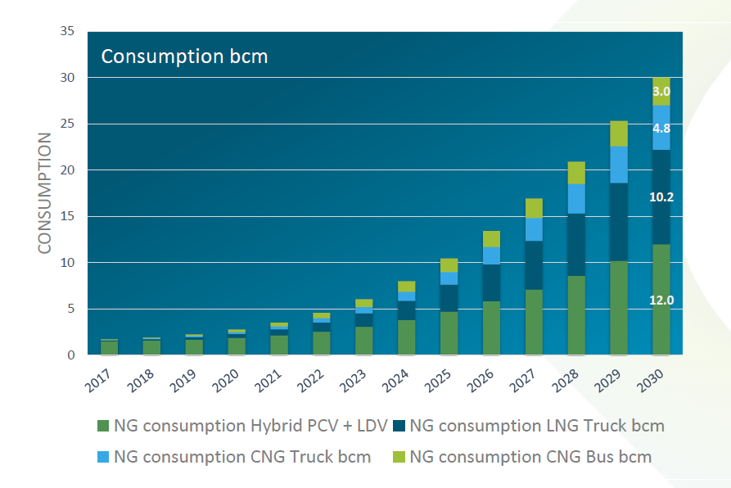
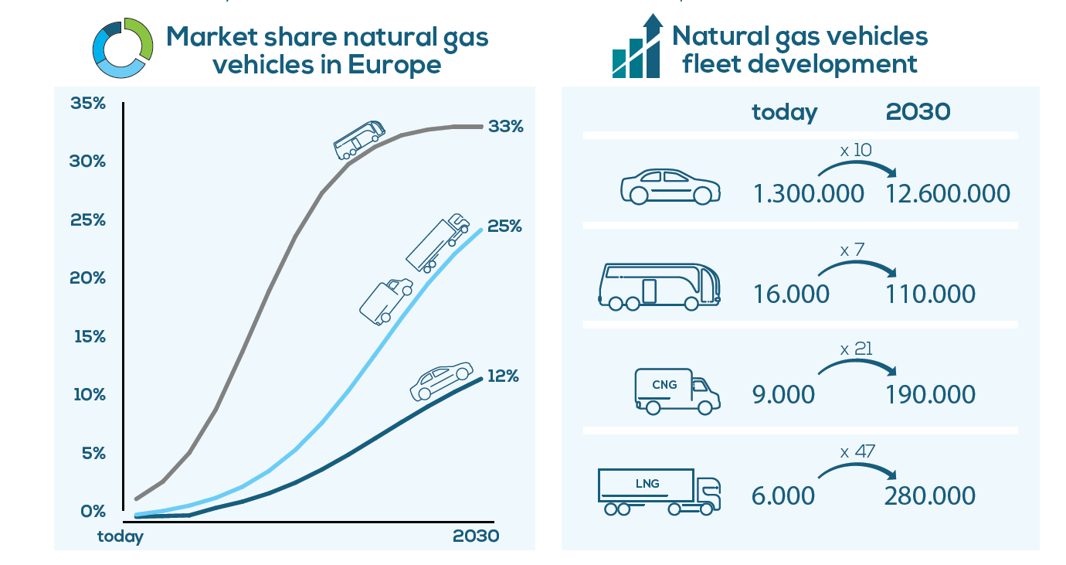
Gas nel settore dei trasporti pubblici
+/- 23 000 bus registrati a livello europeo - IT 5000, FR 4000, ES 3500, SW 2600, CZ 1700, DE 110
20 Modelli nel nostro catalogo veicoli

Slide 7
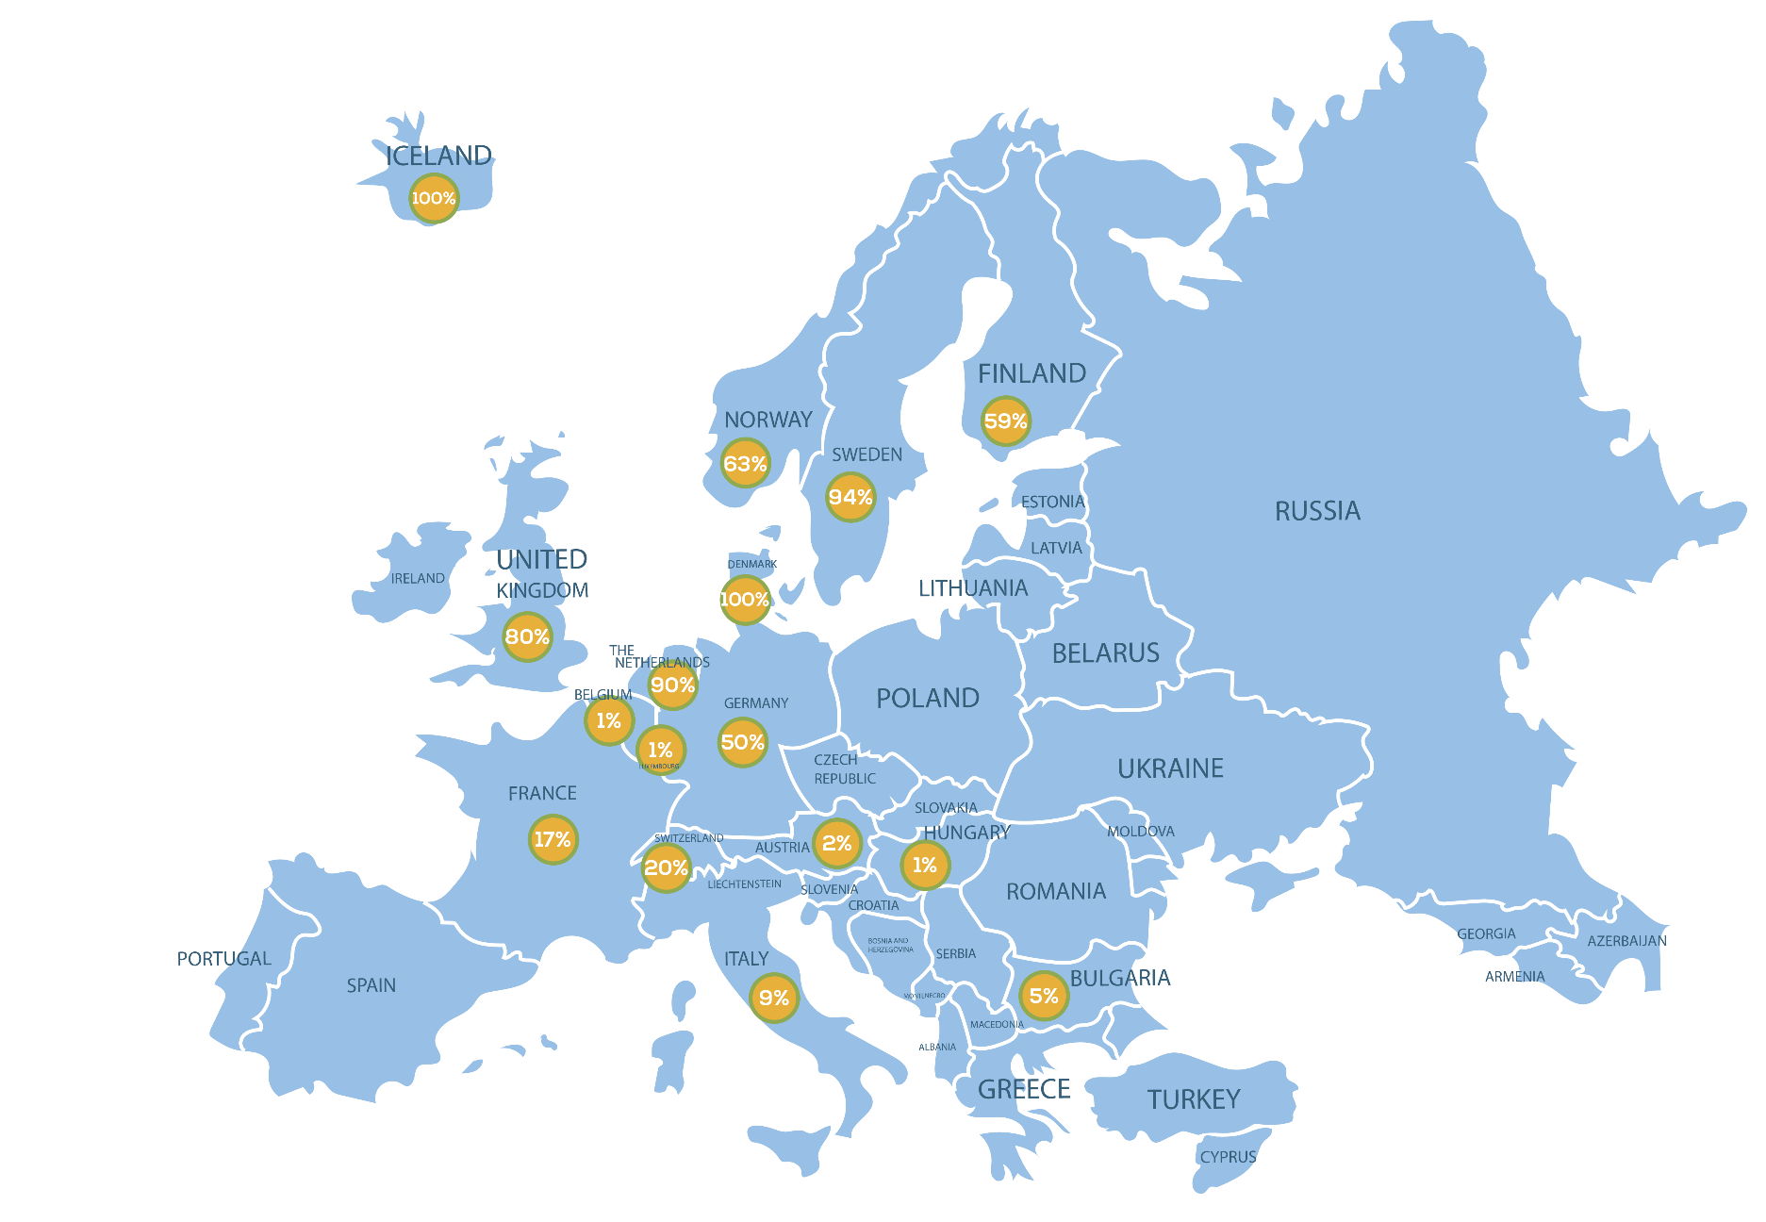
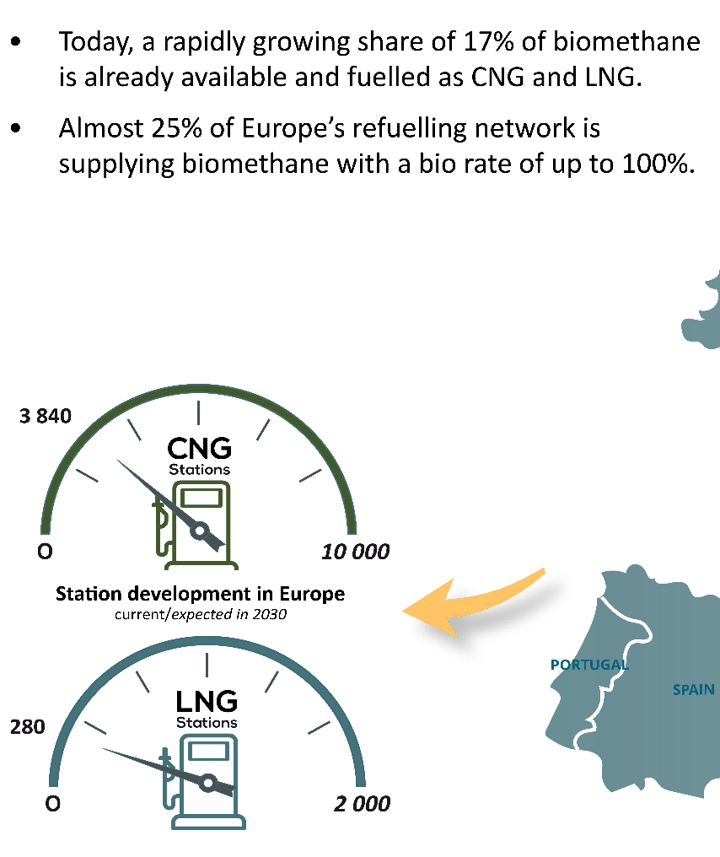
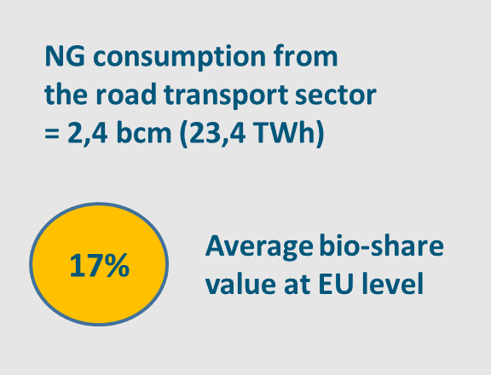
Current use and distribution of biomethane as
vehicle fuel in Europe

Slide 8
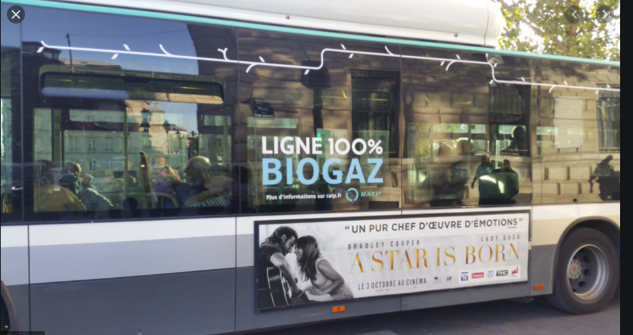
Benchmark europee
Azienda - TPER Bologna
TPER ha recentemente introdotto 15 autobus GNL. Questa è stata la prima gara pubblica europea per autobus alimentati a GNL. L'azienda ha già in funzione oltre 311 veicoli alimentati a metano. Un prodotto che fa parte della strategia sviluppata dal brand svedese sul tema della sostenibilità fuori dai centri urbani.
Azienda – GAZ Group
Il gruppo russo GAZ ha dichiarato di aver iniziato a produrre autobus alimentati a GNL nel suo stabilimento di Likino, ampliando la sua gamma di veicoli a gas naturale. Inoltre, secondo Gaz Group, questo è il primo grande autobus urbano seriale alimentato a GNL nel mercato russo.
Municipalità: Bergen (NO)
La città portuale di Bergen ha messo in circolazione 125 autobus urbani a metano, alimentati a biogas. L'ordine per Tide Buss a Bergen include 54 autobus articolati MAN Lion's City G con una lunghezza di 18 metri.
Municipalità: Parigi
L’azienda di trasporto pubblico Ile-de-France Mobilités, ha ordinato 409 autobus a biogas
per la città di Parigi. I veicoli alimentati a biogas da 12 metri hanno un'autonomia
di 400 km.

Slide 9


